Slide 1
Итоги работы Костанайского государственного университета имени А.Байтурсынова за 2017-2018 учебный год и задачах на предстоящий период
Ректор Валиев Х.Х.
доктор технических наук, профессор

Slide 2
Сведения о вузе
Контингент обучающихся – 4275 человек, из них 89% по очной форме,
по 58 специальностям:
бакалавриат – 3383, магистратура – 592, докторантура – 12.
Выпуск 2017 года (1256 чел.):
очная форма – 698, заочная форма – 340, магистратура – 218.
Всего сотрудников – 1058 ед. Из них более половины ППС – 552 (52,2 %), АУП – 213 (20,1 %), ОП – 203 (19,2 %), УВП – 90 (8,5 %), что соответствует приказу и.о. Министра образования и науки Республики Казахстан от 7 августа 2009 года №374 «Об утверждении финансовых нормативов по высшему и послевузовскому образованию».
Штатных ППС – 398 (83%), из них с ученой степенью – 158 (40 %).
Достижения:
В Национальном рейтинге лучших многопрофильных вузов Казахстана университет занял 10 место.
Участник государственной программы «Серпін-2050» и государственной программы подготовки кадров в рамках ГПИИР-2.
Открыта и работает военная кафедра.

Slide 3
Участие в ГПИИР
Третий год реализации программы мы завершили со следующими показателями:
Произведён набор по четырём образовательным программам профильной магистратуры. Все выделенные гранты (223) освоены. Конкурс при поступлении составил 3 человека на один грант.
146 магистрантов из набора 2016 года успешно завершили обучение и приступили к работе на предприятиях на основе подписанных при поступлении трёхсторонних договоров. Фактическое трудоустройство составляет 100 %.
В октябре 2017 года лаборатория производства продуктов питания – первой из 47 созданных при 11 вузах лабораторий - аккредитована Национальным аккредитационным центром.

Slide 4
Участие в государственной программе «Серпін-2050»
С 2016-2017 учебном году продолжился набор студентов по государственной программе «Серпін-2050» на специальности инженерного, сельскохозяйственного направлений и ветеринарной медицины.
По данной программе обучается 647 студента.

Slide 5
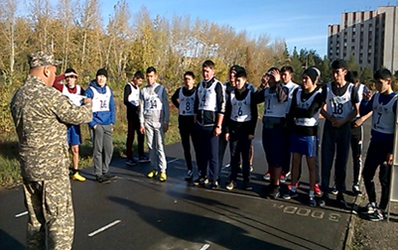
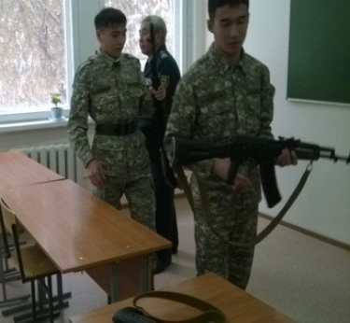
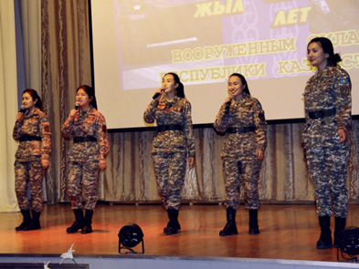
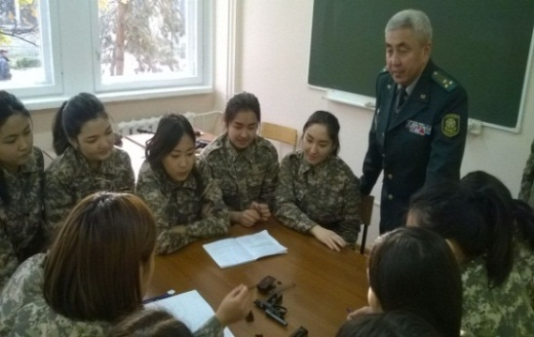
Работа военной кафедры
Впервые в регионе на базе вуза была открыта военная кафедра.
Проведен набор преподавателей кафедры из числа опытных офицеров запаса.
Осуществлен отбор и зачисление студентов по 5 военно-учетным специальностям в количестве 183 человек, в том числе девушки по направлению подготовки «психология».
Создаются необходимые условия для организации учебного процесса.

Slide 6
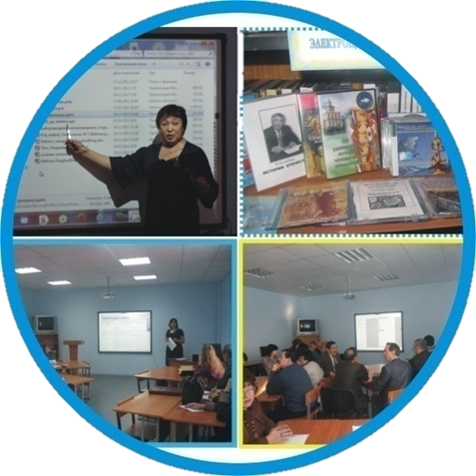
Повышение квалификации ППС
Актуализирована электронная база данных профессорско-преподавательского состава, административно-управленческого и учебно-вспомогательного персонала университета.
На 398 штатных ППС приходится 387 единиц повышения квалификаций.

Slide 7
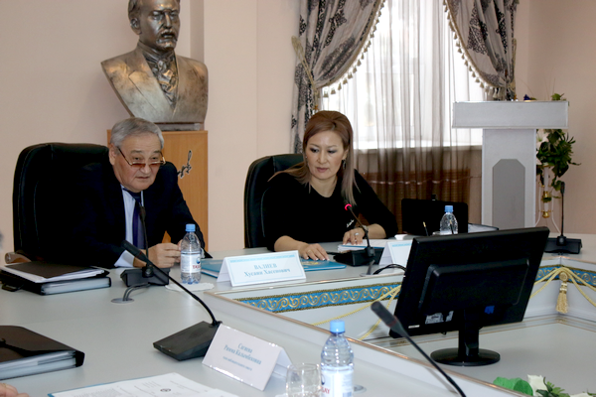
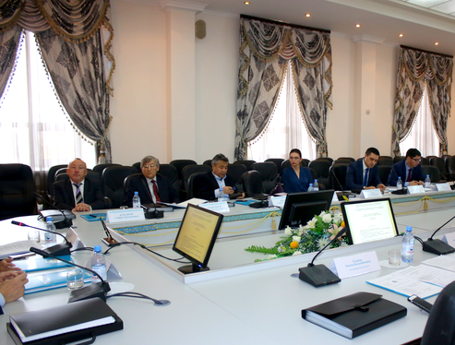
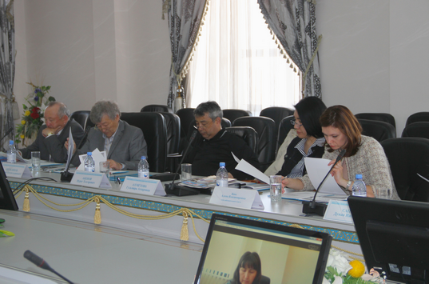
Система корпоративного управления университетом
Продолжилась работа Наблюдательного совета университета как одного из важнейших элементов корпоративного управления вузом.
Наблюдательному совету переданы большие полномочия, связанные с деятельностью вуза, выполнением функций контроля и оценки его работы, в том числе целевого использования финансовых средств.

Slide 8
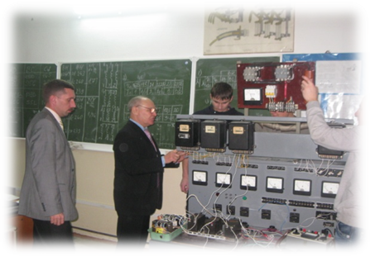
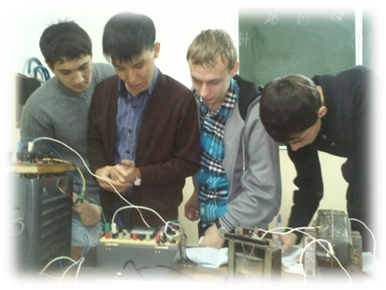
Учебная и учебно-методическая работа
При участии работодателей были переработаны описания компетенций, модульные образовательные программы, каталоги модулей и рабочие учебные программы дисциплин.
Подготовлено и издано 135 учебно-методических пособия.
Разработана и действует практико-ориентированная модель обучения.
На крупных предприятиях созданы филиалы, представительства кафедр университетов (всего их 172).

Slide 9
Полиязычное обучение
Полиязычное обучение велось по 9-ти специальностям.
Проведена подготовительная работа для перехода в 2017-2018 учебном году на полиязычное обучение еще 2-х специальностей бакалавриата.
Университет обеспечивает широкий перечень полиязычных специальностей бакалавриата по разным направлениям подготовки: естественные, экономические, технические, социальные, гуманитарные науки.

Slide 10
Дистанционная технология обучения
Применение дистанционных образовательных технологий в университете осуществляется в системе дистанционного обучения Moodle c 2010 года на заочной форме экономического и юридического факультетов.
Используются сетевые технологии на базе системы дистанционного обучения Moodle.
На очной форме магистратуры элементы дистанционных технологий применяются с сентября 2016 года на экономическом факультете, а с сентября 2017 года на факультете информационных технологий специальности 6М060200 - Информатика.
В 2017 году началась подготовка ППС для внедрения элементов дистанционной технологии в магистратуре гуманитарно-социального факультета.
Количество студентов, обучающихся по ДОТ, составляет 61% от общего контингента студентов вуза.

Slide 11
Дистанционная технология обучения
Динамика контингента студентов, обучающихся с применением ДОТ

Slide 12
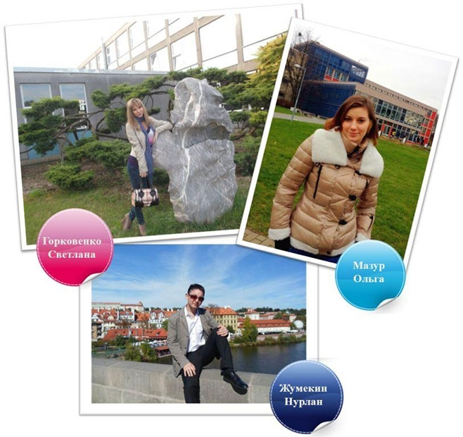
Академическая мобильность
27 студентов в рамках внутренней академической мобильности прошли обучение в вузах страны.
По программе Международной кредитной мобильности прошли обучение в течение семестра 35 чел.
Финансирование Международной мобильности обеспечивается республиканским бюджетом, собственными средствами, международной программой Эразмус+ и программой UGRAD.

Slide 13
Послевузовское образование: магистратура и докторантура PhD
Подготовлены документы для лицензирования 12 специальностей – 5 докторантуры и 7 магистратуры.
На основе представленных документов в 2017 году получены приложения к лицензии по:
- 5 специальностям докторантуры PhD.
Количество полученных грантов по послевузовскому образованию выросло на 20% по сравнению с 2016 годом.
Магистранты и докторанты (более 50 чел.) в процессе обучения активно привлекались к участию в выполнении фундаментальных и прикладных исследований.
Докторантами и магистрантами в соавторстве было опубликовано почти 400 статей, в том числе несколько статей в журналах зарубежных изданий с ненулевым импакт-фактором.

Slide 14
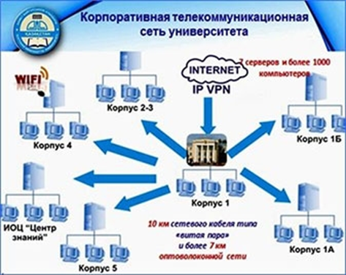
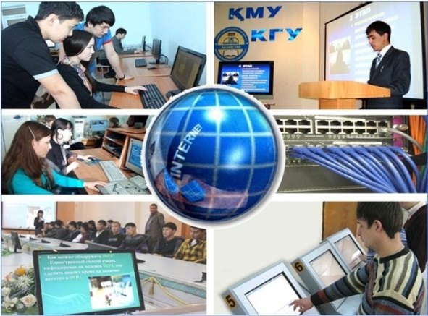
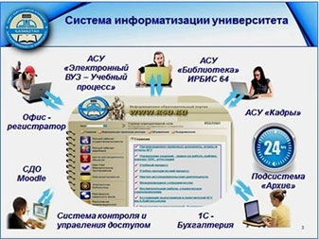
Информатизация и автоматизация процессов
Действует единая корпоративная телекоммуникационная сеть (VPN).
Парк компьютерной техники вуза – более 1400 компьютеров.
Используется в учебном процессе – 1300 компьютеров.
Доступ в интернет, WI-FI для всех обучающихся, ППС и сотрудников – безлимитный.
Скорость интернета – 200 Мб/с.
Все основные процессы вуза автоматизированы.

Slide 15
Научно-исследовательская работа
Грантовое финансирование и хоздоговорные НИР на 93,17 млн. тенге, реализуется 14 проектов по линии комитета науки МОН РК.
Проект «Использование возобновляемых ресурсов и биоотходов» вошел в интерактивную карту «Экспо-2017» от Костанайской области.
В хоздоговорных, бюджетных, инициативных НИР участвовали более 120 человек (30,1% ППС).
Заключено 16 хоз. договоров. Общая сумма поступлений – 10,2 млн. тенге.
Издано монографий – 20 шт., статей в журналах с ненулевым импакт-фактором – 37, статей в изданиях, рекомендованных ККСОН – 119. Итого – 1064 публикаций.
Получены 10 подтверждающих документа на объекты интеллектуальной собственности, оформлены 83 актов внедрения.

Slide 16
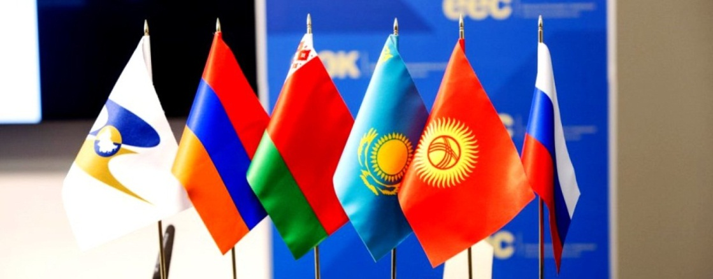
Международное сотрудничество
В 2017 году было заключено и перезаключено на новый срок 30 договоров о сотрудничестве с вузами, научными исследовательскими учреждениями, профессиональными и общественными организациями в области образования и науки. В том числе со странами Европы 8 договоров (Чехия - 4, Литва - 2, Испания - 1, Германия – 1); со странами СНГ 17 договоров (Россия - 18, Узбекистан - 2, Беларусь – 1).
В университете работали 16 зарубежных ученых из 6 стран.
Университет продолжил работу по 6 проектам программы Эразмус+ и получил финансирование еще по 1 проекту указанной программы.

Slide 17
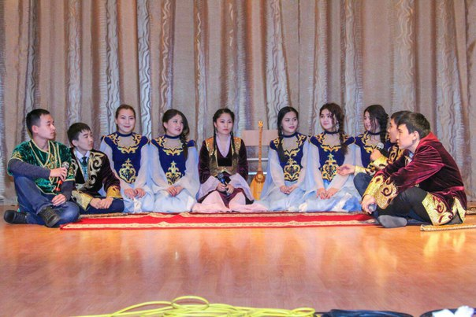
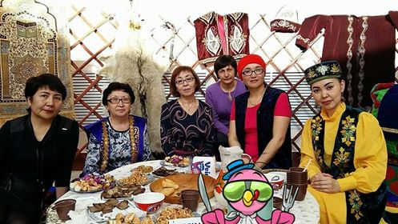
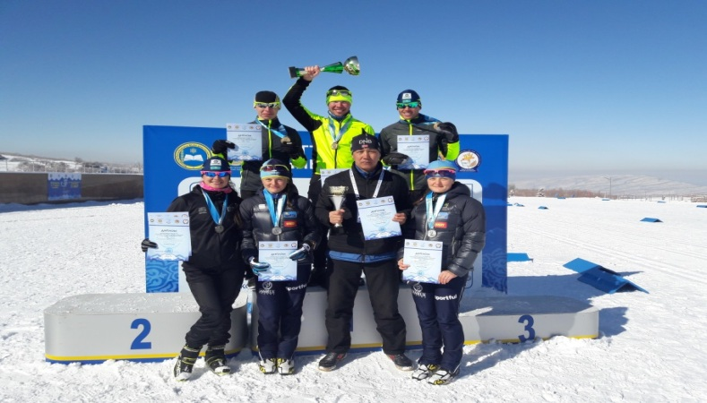
Воспитательная работа
В данном учебном году воспитательная работа осуществлялась в рамках дальнейшей реализации общенациональной идеи «Мәңгілік Ел», обозначенной в Концепции воспитательной деятельности университета (2016-2020гг), а также ежегодного Послания Президента РК народу Казахстана, программы Президента Н.А.Назарбаева «Рухани жаңғыру» по следующим направлениям:
1. Гражданско-патриотическое и правовое воспитание.
2. Духовно-нравственное воспитание.
3. Культурно-эстетическое воспитание.
4. Формирование культуры здорового образа жизни.

Slide 18
Финансово-хозяйственная деятельность
За 2017 год финансово-хозяйственная деятельность
университета завершена с положительными итогами.
Поступление денежных средств – 1,83 млрд. тенге, в том числе:
- на выполнение госзаказа – 672,6 млн. тенге (36,7%);
- внебюджетные средства – 963,7 млн. тенге (52,6%).
Остаток денежных средств – 251,9 млн. тенге.
Балансовая стоимость основных средств – 4,25 млрд. тенге.
Средняя заработная плата ППС в 2017 году составила 103 тыс. тенге (в 2016 г. – 96 тыс. тенге), АУП – 92 тыс. тенге (в 2016 г. – 86 тыс. тенге).

Slide 19
Финансово-хозяйственная деятельность
Наибольший удельный вес в расходах (65,0%) занимают расходы на оплату труда, которые за отчетный период составили 1 192,3 млн. тенге.
Увеличение общих расходов, себестоимости и административных расходов по сравнению с 2016 годом объясняется тем, что в отчетном году университет повысил на 10% должностные оклады работников. Кроме того, существенно увеличились расходы на оплату коммунальных услуг вследствие роста тарифов, командировочные расходы, расходы на стажировку магистрантов и докторантов и другие.
Университет с целью снижения затрат постоянно проводит меры по оптимизации штатной численности работников и усилению режима экономии в расходах.

Slide 20
Заключение
В университете созданы все необходимые условия для осуществления образовательной, научной и воспитательной деятельности.
В национальном рейтинге лучших многопрофильных вузов Казахстана за 2017 год университет занял 10 место.
Для успешной работы вуза в будущей перспективе необходимо принятие следующих комплексных мер:
1. Дальнейшая инновационная модернизация учебного процесса и методического обеспечения с постоянным увеличением англоязычной компоненты.
2. Совершенствование процесса послевузовской подготовки в соответствии с требованиями производства, программой ГПИИР.
3. Активное сотрудничество и интеграция с образовательными и научными учреждениями страны и зарубежья, в том числе двухдипломное обучение. Вуз в этом плане должен развиваться в направлении постоянной интернационализации. Это по существу тезис новой действительности и нашей перспективы.

Slide 21
Заключение
4. Использование новых форм организации совместного партнерства, в том числе в рамках ГЧП, по дальнейшему приближению учебного процесса к условиям реального производства. Это поможет кроме всего нашим выпускникам в успешном трудоустройстве, что не менее важно для студентов программы «Серпін».
5. Развитие системы духовного и физического воспитания, эффективное включение всех структур вуза в профориентационную работу.
6. Активизация участия ППС в проектах программно-целевого и грантового финансирования научных исследований, НИОКР, а также хоздоговорной деятельности, их коммерциализация.
7. Рост международного признания исследований через публикации в зарубежных рейтинговых журналах.
8. Увеличение числа участников внешней академической мобильности с вузами зарубежья, в том числе по входящей мобильности.
9. Дальнейшее активное участие в конкурсе проектных заявок международной программы Эразмус +.
10. Продолжить сотрудничество с областным Акиматом по развитию цифрового Хаба, как площадку для обучения, переобучения, повышения квалификации работников сельского хозяйства.

Slide 22
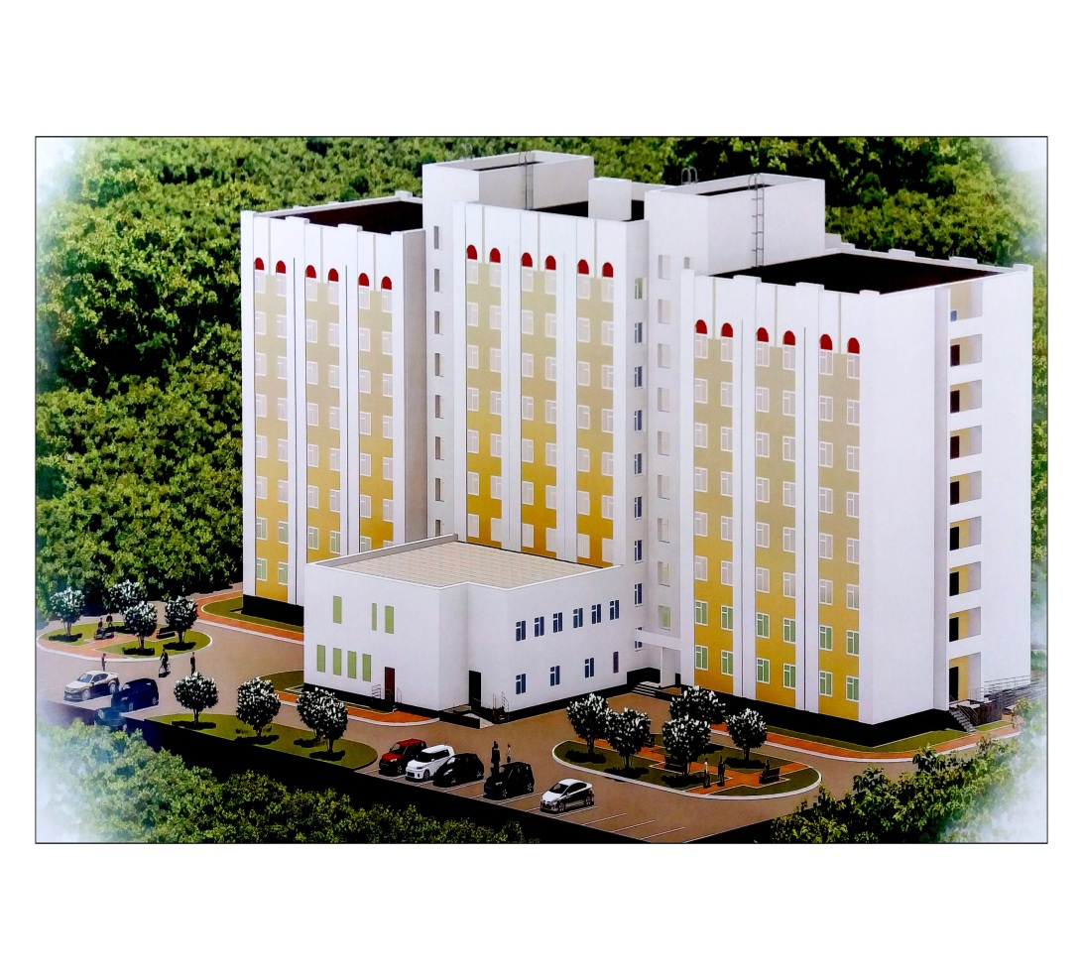
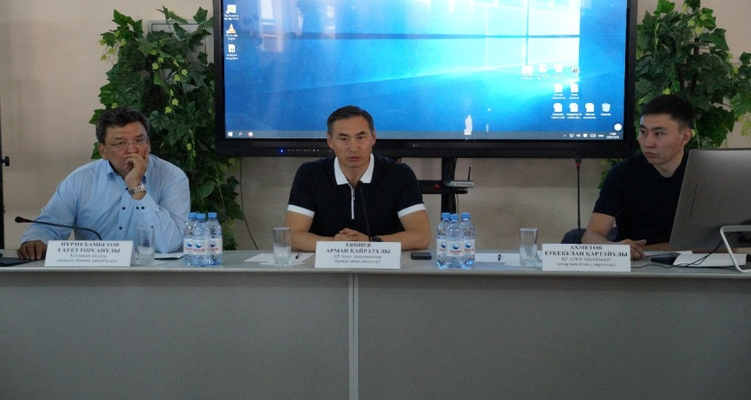
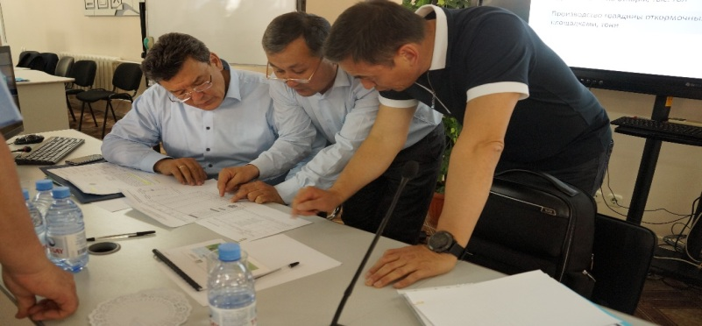
Заключение
11. В русле осуществления пяти социальных инициатив Президента изыскать возможности по строительству студенческого общежития в рамках ГЧП.
12. Совершенствование организационной и управленческой структуры, оптимизация штата вуза.
Цифровой Хаб "Парасат"

Slide 23
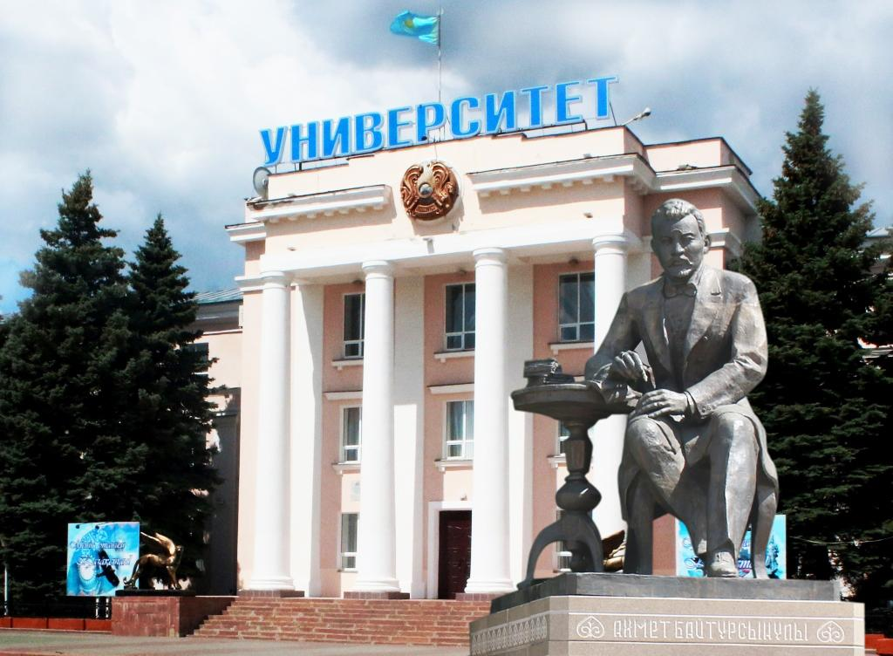
НАЗАРЛАРЫҢЫЗҒА
РАХМЕТ!
Благодарю за внимание!

